Slide 1
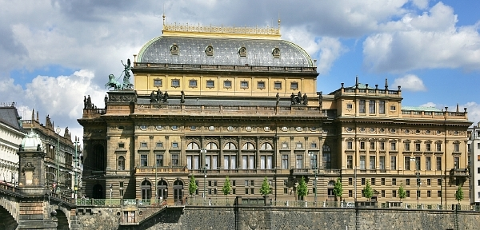
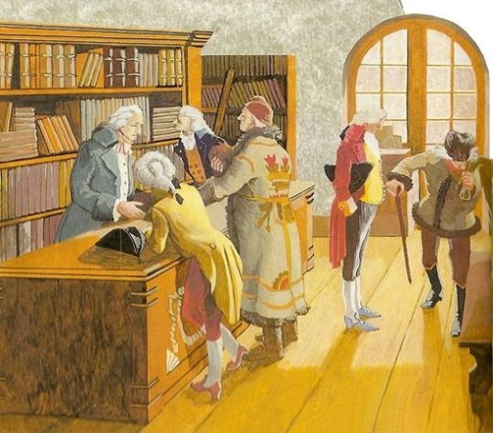
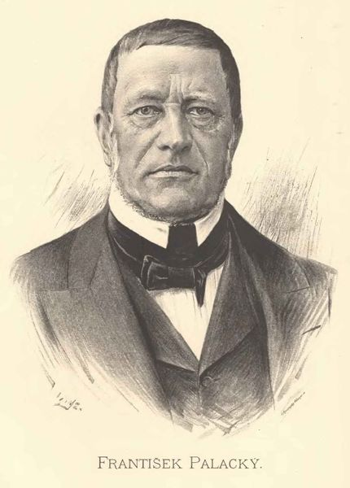
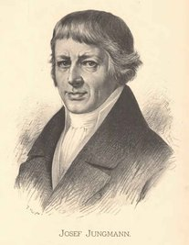
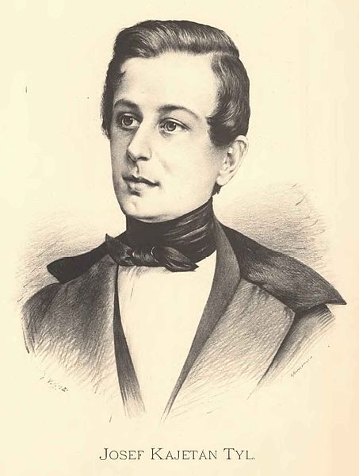
79.1 Národní obrození
Elektronická učebnice - I. stupeň Základní škola Děčín VI, Na Stráni 879/2 – příspěvková organizace Svět kolem nás
Česká expedice
Autor: Mgr. Alena Horová
Notes:
Víte, kdo způsobuje angínu, chřipku, nebo neštovice?

Slide 2
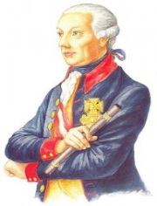
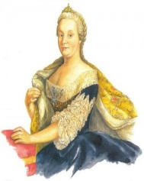
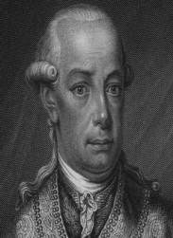
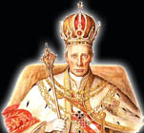
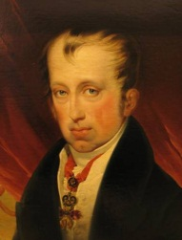
79.2 Co už víš?
Elektronická učebnice - I. stupeň Základní škola Děčín VI, Na Stráni 879/2 – příspěvková organizace Svět kolem nás
Josef II.
doba vlády: 1780 – 1790
syn Marie Terezie
vydal dvě důležité reformy
→ Toleranční patent
→ Patent o zrušení nevolnictví
Marie Terezie (Matka dvou císařů)
doba vlády: 1740 - 1780
jediná žena na českém trůně
dcera Karla VI.
snížila robotu na pouhé tři dny za týden
nechala zpracovat mapy zemí a sečíst obyvatelstvo
daňová reforma = daně byly do této doby vybírány odhadem,
šlechtici uváděli lživé informace o počtech obyvatel a velikostech
pozemků → odváděli menší daně → díky mapám a sčítání obyvatel
lidé nemohli podvádět
povinná školní docházka (od 6 do 12 let)
Toleranční patent
= listina, která povoluje i jiné
než katolické vyznání
Patent o zrušení nevolnictví (1781)
= konec nevolnictví → lidé se mohli svobodně stěhovat
robota zrušena nebyla
→ robotní povinnost trvá (volné stěhování, studium, sňatky)
Rakouské císařství (od r. 1804)
= na území žije mnoho různých národů
(Češi, Maďaři, Poláci, Chorvaté, Rumuni…) → říši vládnou Habsburkové z Vídně – hovoří se zde německy
Bylo rozhodnuto, že jedinou úřední řečí bude němčina.
→ v českých zemích nastalo období poněmčování
= na úřadech, ve školách se mluví pouze německy,
knihy se píší německy → úpadek českého jazyka
Leopold II.
vláda: 1790 – 1792
František II.
vláda: 1792 – 1806
Ferdinand V.
vláda: 1806 – 1848

Slide 3
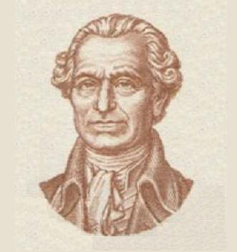
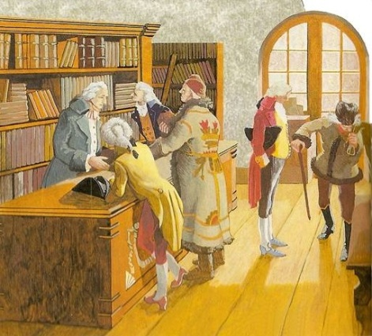
78.3 Jaké si řekneme nové termíny a názvy?
Elektronická učebnice - I. stupeň Základní škola Děčín VI, Na Stráni 879/2 – příspěvková organizace Svět kolem nás
NÁRODNÍ OBROZENÍ
= hlavním úkolem tohoto hnutí bylo pozvednout český jazyk a národ
→ vymanit český národ z německého vlivu
Vznikají divadla, muzea, ochotnické divadelní spolky a jiné vlastenecké kroužky.
POČÁTKY NÁRODNÍHO OBROZENÍ
Po zrušení nevolnictví Josefem II. → chlapci z venkova přichází do města
→ vzdělávají se, studují → uvědomují si potřebu obnovit český jazyk
→ začali studovat český jazyk, kulturu a dějiny – píší a vydávají české knihy
= označováni jako vlastenci, buditelé.
JOSEF JUNGMANN – napsal pětisvazkový Česko-německý slovník
→ Jungmann dokázal, že čeština je stejně bohatý jazyk jako němčina.
ČESKÁ EXPEDICE
= první české vydavatelství a knihkupectví
čeští básníci a spisovatelé píšou knihy ve svém jazyce, překládají cizojazyčné
knihy do češtiny
prodávají se zde české noviny
v čele nakladatelství Václav Matěj Kramerius
V. M. Kramerius
DIVADLO BOUDA
→ na Václavském náměstí (dříve Koňský trh) byla
postavena dřevěná bouda → hráli se zde divadelní
hry v češtině
NÁRODNÍ MUZEUM
→ zal. r. 1818 jako Vlastenecké muzeum v Čechách
Česká expedice

Slide 4
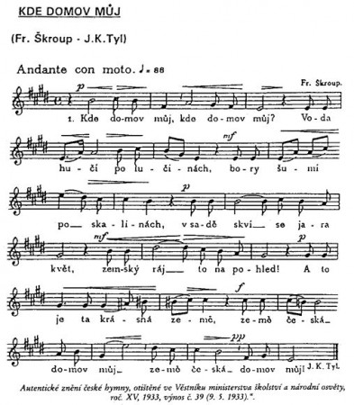
78.4 Co si řekneme nového?
Elektronická učebnice - I. stupeň Základní škola Děčín VI, Na Stráni 879/2 – příspěvková organizace Svět kolem nás
JOSEF KAJETÁN TYL
dramatik a herec
psal divadelní hry v češtině → rakouské úřady zavřely jeho divadlo
→ založil vlastní kočovnou společnost, na venkově hráli
česky pro české obecenstvo
FIDLOVAČKA
= jeho nejslavnější divadelní hra
- zazněla v ní poprvé naše hymna Kde domov můj
FRANTIŠEK PALACKÝ
historik a politik
napsal rozsáhlou knihu
Dějiny národa českého v Čechách a v Moravě
→ vylíčil historii národa do r. 1526

Slide 5
78.5 Co si pamatujete?
Elektronická učebnice - I. stupeň Základní škola Děčín VI, Na Stráni 879/2 – příspěvková organizace Svět kolem nás
Vytvoř správné dvojice.
Josef Kajetán Tyl
založeno r. 1818
František Palacký
Česko - německý slovník
Josef Jungmann
Fidlovačka
Bouda
Dějiny národu českého v Čechách a v Moravě
Národní muzeum
dřevěné divadlo na Koňském trhu – hrálo se česky
Vysvětlete pojem NÁRODNÍ OBROZENÍ.
Odkud pochází naše národní hymna – kdo ji napsal?
Co je Česká expedice?

Slide 6
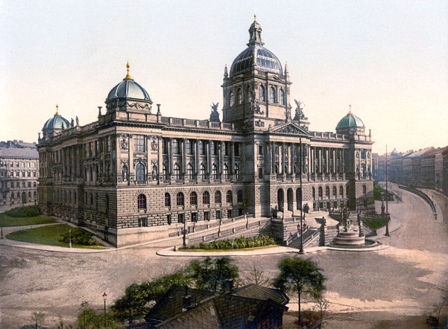
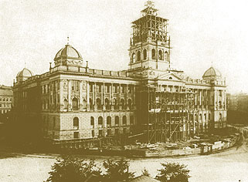
78.6 Něco navíc pro šikovné
Elektronická učebnice - I. stupeň Základní škola Děčín VI, Na Stráni 879/2 – příspěvková organizace Svět kolem nás
NÁRODNÍ MUZEUM
- zal. r. 1818 jako Vlastenecké muzeum v Čechách
budova Národního muzea byla postavena v letech 1885 – 1890 (styl novorenesance)
do této doby muzejní sbírky uloženy ve Šternberském a Nostickém paláci
STAVBA HLAVNÍ BUDOVY
projektant Josef Schulz
tvoří dominantu celého Václavského náměstí
postaveno ze soukromých sbírek
- sbírky zachycují prakticky všechna odvětví v historii naší země
Národní muzeum se skládá z dalších pěti odborných ústavů:
nová budova Národního muzea
České muzeum hudby
Náprstkovo muzeum asijských, afrických a amerických kultur
Národní památník na Vítkově
Národopisné muzeum
budova Národního muzea ve výstavbě roku 1888
budova Národního muzea kolem roku 1900

Slide 7
78.7 CLIL
Elektronická učebnice - I. stupeň Základní škola Děčín VI, Na Stráni 879/2 – příspěvková organizace Svět kolem nás
Czech National Revival
Czech National Revival was a cultural movement, which took part in the Czech lands during the 18th and 19th century. The purpose of this movement was to revive Czech language, culture and national identity. The most prominent figures of the revival movement were Josef Dobrovský and Josef Jungmann.
1. Czech National Revival was:
a) a cultural movement
b) a play
c) a joke
The National Museum in Prague
important house of the Revival
a
a
a
2. What was the purpose of this movement?
a) revive Czech language
b) forget Czech language
c) love Czech language
4. The most prominent figures were:
a) Josef Dobrovský and Josef Jungmann
b) Jan Hus and Jan Žizka
c) Maria Theresa and Josef II

Slide 8
79.8 Test znalostí
Elektronická učebnice - I. stupeň Základní škola Děčín VI, Na Stráni 879/2 – příspěvková organizace Svět kolem nás
Který vlastenec napsal v době NO Česko-německý slovník ? Václav Matěj Kramerius Josef Jungmann Josef Kajetán Tyl František Palacký | 3. Kdo napsal divadelní hru Fidlovačka? Václav Matěj Kramerius Josef Jungmann Josef Kajetán Tyl František Palacký
2. Jak se jmenoval muž, který vedl Českou expedici? Václav Matěj Kramerius Josef Jungmann Josef Kajetán Tyl František Palacký | 4. Kdo popsal dějiny českého národa? Václav Matěj Kramerius Josef Jungmann Josef Kajetán Tyl František Palacký
Správné odpovědi:
b
a
c
d
Test na známku

Slide 9
Elektronická učebnice - I. stupeň Základní škola Děčín VI, Na Stráni 879/2 – příspěvková organizace Svět kolem nás
79.9 Použité zdroje, citace
http://upload.wikimedia.org/wikipedia/commons/2/25/Jan_Vil%C3%ADmek_-_Josef_Kajet%C3%A1n_Tyl.jpg (slide 1,4,5)
http://upload.wikimedia.org/wikipedia/commons/5/5d/Jan_Vil%C3%ADmek_-_Franti%C5%A1ek_Palack%C3%BD.jpg (slide 1,4,5)
http://simonak.eu/images/obrazky_ostatni_strany/h_k/2_9_1.jpg (slide 1,3,5)
http://www.svornost.com/wp-content/uploads/Vaclav-Matej-Kramerius.jpg (slide 3)
http://www.tyden.cz/obrazek/201209/5051b73aa2487/crop-247392-profimedia-0006076623[1].jpg (slide 1)
http://www.digital-guide.cz/media/thumbs/digital_guide/selekce_realie/vyznamne_osobnosti/vedci-a-ucenci/josef_jungmann/jungmann_vilimek_jpg_340x267_q85.jpg (slide 1,3,5)
http://simonak.eu/images/obrazky_ostatni_strany/h_k/9_7.jpg (slide 2)
http://nd01.jxs.cz/296/083/de02b12fa6_284632_o2.jpg (slide 2)
http://files.sz63tk.webnode.cz/system_preview_detail_200000356-228b823890/%C4%8CR%20-%20hymna.jpg (slide 4)
http://cs.wikipedia.org/wiki/Soubor:Prag_Museum_1900.jpg (slide 6,7)
11. http://www.youtube.com/watch?v=J3AxtXROEKA slide č.4

Slide 10
Elektronická učebnice - I. stupeň Základní škola Děčín VI, Na Stráni 879/2 – příspěvková organizace Svět kolem nás
79.10 Anotace
Autor | Mgr. Alena Horová
Období | 01 – 06/2013
Ročník | 5. ročník
Klíčová slova | Národní obrození, Bouda, poněmčování, vlastenec
Anotace | Prezentace popisující dobu národního obrození.

